Slide 1
Ospedale con zoo, parco e mensa per tutti
5 B Scuola Primaria "Paolo Lioy" dell'Istituto Comprensivo Vicenza 2

Slide 2
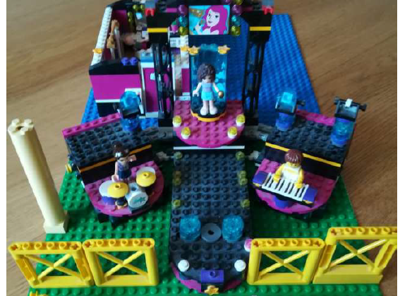
Concerto
5 B Scuola Primaria "Paolo Lioy" dell'Istituto Comprensivo Vicenza 2

Slide 3
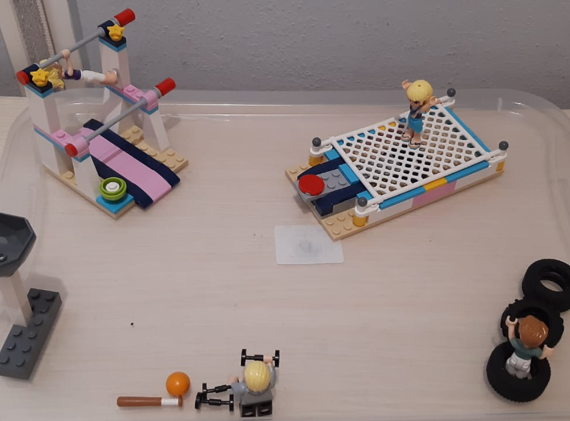
Palestra
5 B Scuola Primaria "Paolo Lioy" dell'Istituto Comprensivo Vicenza 2

Slide 4
Progetto per un mondo migliore
Noi ragazzi di 5^B abbiamo pensato e poi realizzato un progetto per creare una città dove tutti possano vivere felici.
Abbiamo, per prima cosa ripartito i compiti:
-realizzato un centro polifunzionale con orfanotrofio e ospedale;
-annesso, abbiamo realizzato un centro recupero animali e protezione per quelli in via di estinzione;
-Altri hanno realizzato un giardino per la salvaguardia di piante, fiori e animali marini;
-un gruppo ha infine realizzato una mensa per tutte le persone bisognose.
Abbiamo pensato a questo progetto perché il nostro desiderio è che tutte le persone possano avere le stesse possibilità e possano accedere a tutti i servizi: ospedale, istruzione, famiglia. Insomma desideriamo che il principio d’ eguaglianza (art. 3 Costituzione) sia attuato in pieno. Il vero problema è che nella nostra società si è troppo individualisti e si dà più importanza alle cose materiali e mano ai veri valori che aiutano a stare bene: solidarietà, rispetto, cura per sé e cura per gli altri perché siamo tutti concatenati e interdipendenti.
Dagli alunni e alunne della classe 5 B

